Slide 1

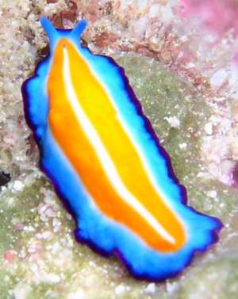
FILO PLATELMINTOS

Slide 2
CARACTERÍSTICAS DIAGNÓSTICAS
Marinos, dulce acuícolas y terrestres
Simetría bilateral
Triblásticos. Acelomados
Cefalización
Con órganos
Aplanados dorso-ventralmente

Slide 3
CARACTERÍSTICAS DIAGNÓSTICAS
Vida libre o simbiontes
Digestivo incompleto
Sin sistema respiratorio ni circulatorio
Reproducción sexuada, asexuada y regeneración

Slide 4
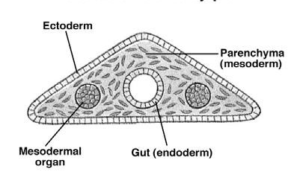
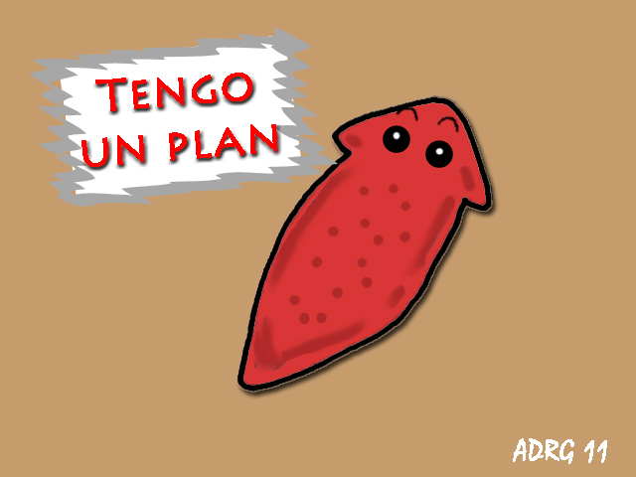
PLAN CORPORAL GENERAL

Slide 5
CLASIFICACIÓN
CLASE TURBELLARIA:
ÓRDEN TRICLADIDA (PLANARIA AGUA DULCE Y TIERRA)
ÓRDEN POLYCLADIDA (MARINOS)
ÓRDEN TEMNOCEPHALA (PARÁSITOS DE AGUA DULCE)

Slide 6
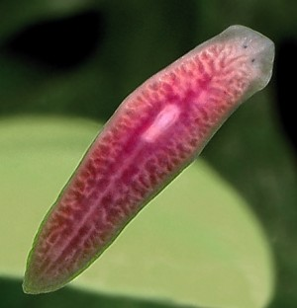
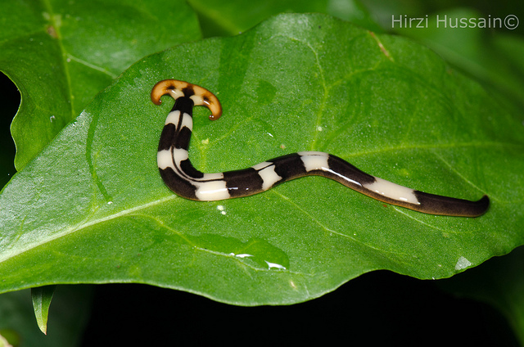
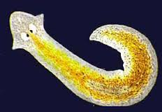
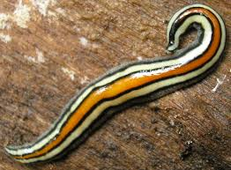

Slide 7
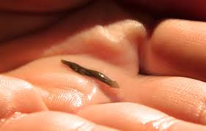

Slide 8
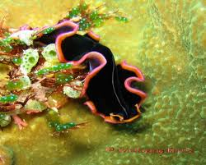
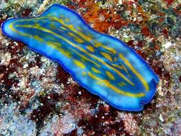
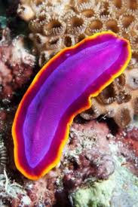
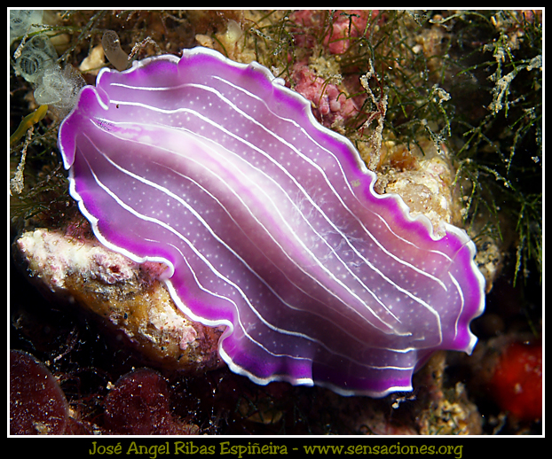
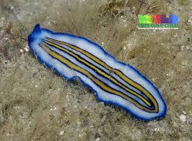

Slide 9
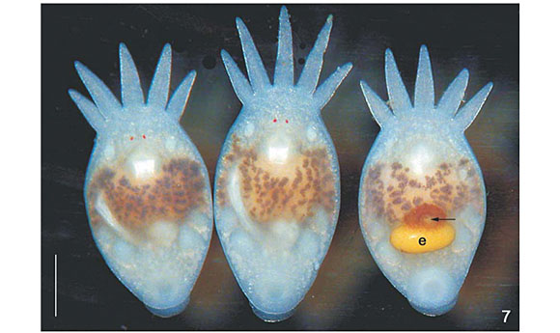
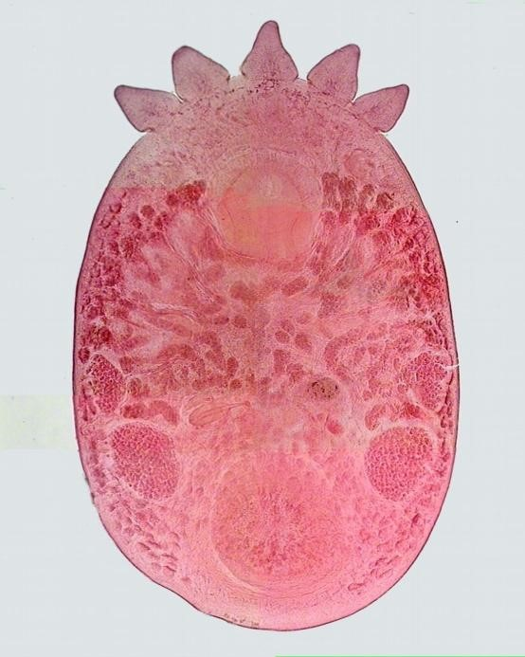

Slide 10
VIDA LIBRE LA MAYORÍA
PREDARORES ACTIVOS LA MAYORÍA
ENTRE 1 CM Y 60 CM
DIGESTIVO INCOMPLETO: BOCA EN PORCIÓN MEDIO-DORSAL, FARINGE E INTESTINO
LA FARINGE PUEDE SER EVERSIBLE O PROTUSIBLE

Slide 11
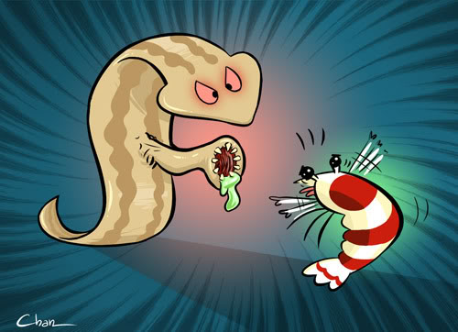
TIPOS DE FARINGE

Slide 12
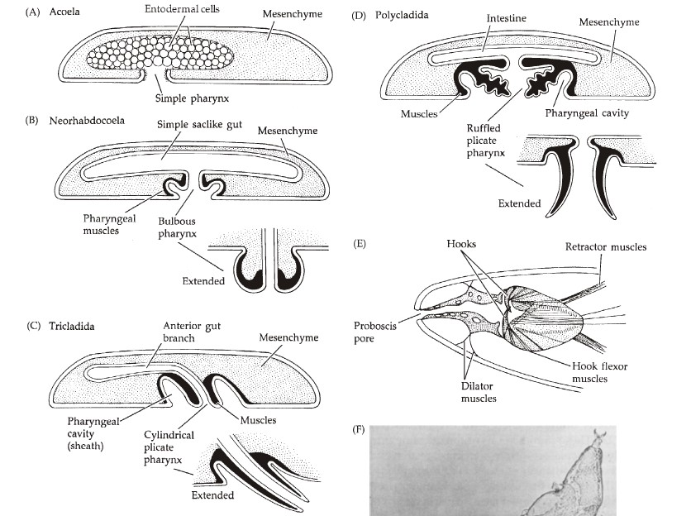

Slide 13
EPITELIO CILIADO QUE PRODUCE MOCO ADHESIÓN Y ENVOLVER A PRESAS
MUSCULATURA
CIRCULACIÓN POR DIGESTIVO
INTERCAMBIO GASEOSO EN EPIDERMIS
SISTEMA NERVIOSO CENTRALIZADO:
GANGLIO CEREBROIDE ANTERIOR
CORDONES NERVIOSOS VENTRALES
OCELOS: CÉL C/ PIGMENTOS SENSIBLES A LA LUZ

Slide 14
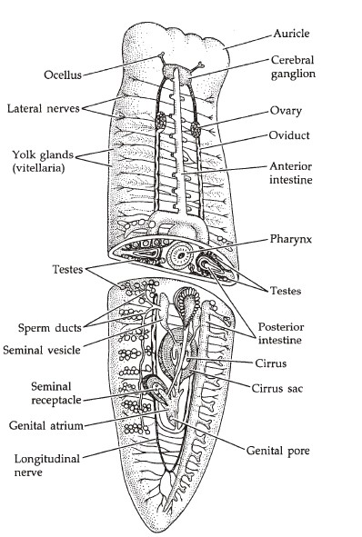

GRUPO
PLAN CORPORAL
TURBELLARIA

Slide 15
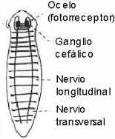

Slide 16
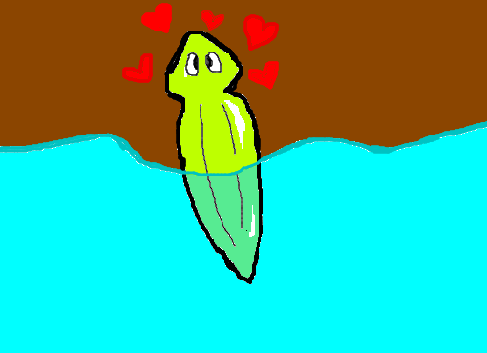
REPRODUCCIÓN
ASEXUADA
SEXUADA

Slide 17
ASEXUADA
REGENERACIÓN
LA ALTA REGENERACIÓN PERMITE PRODUCIR DE FORMA EXPERIMENTAL PLANARIAS DE DOS CABEZAS

Slide 18
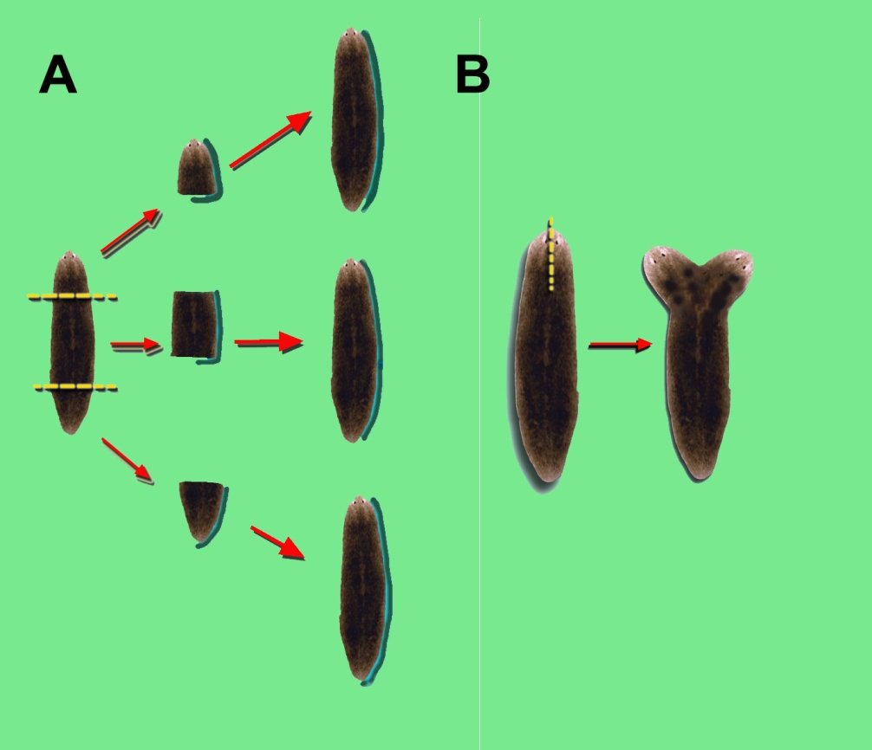


Slide 19
SEXUADA
MONOICOS
REPRODUCTOR FEMENINO Y MASCULINO C/ GONOPOROS SEPARADOS
ÓRGANO PARA LA COPULA (CIRRUS)
MUCHOS TESTÍCULOS Y OVARIOS
FECUNDACIÓN CRUZADA E INTERNA
HUEVO. DESARROLLO DIRECTO

Slide 20
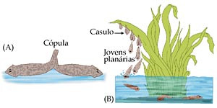

Slide 21
INSEMINACIÓN HIPODÉRMICA: DOS INDIVIDUOS NECESITAN PERFORARSE MUTUAMENTE LA EPIDERMIS PARA DEPOSITAR LOS GAMETOS MASCULINOS
UNO SOLO DEPOSITA LOS ESPERMATOZOIDES Y EL OTRO DESARROLLA LOS HUEVOS

Slide 22
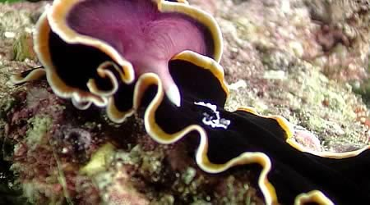

Slide 23
ÓRDEN TRICLADIDA
DULCE ACUÍCOLAS Y TERRESTRES
INTESTINO C/ UNA RAMA ANTERIOR
DOS RAMAS POSTERIORES
OCELOS EN REGIÓN ANTERIOR

Slide 24
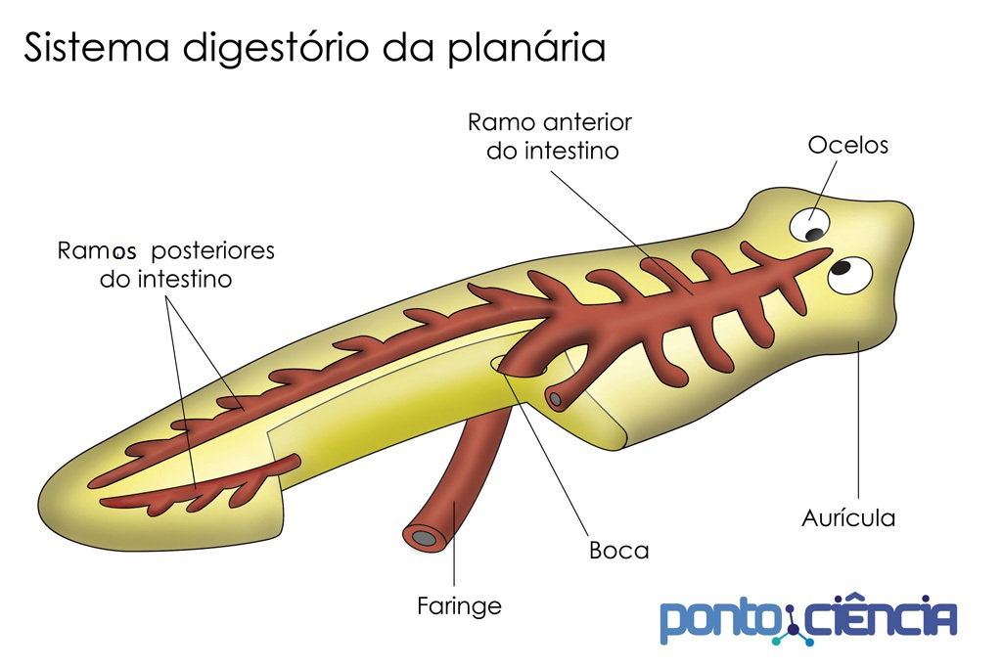

Slide 25
ORDEN POLYCLADIDA
MARINOS
INTESTINO CON MUCHAS RAMAS
OCELOS ALREDEDOR DEL CUERPO
BORDES ONDULADOS

Slide 26
ÓRDEN TEMNOCEPHALA
PARÁSITOS
ECTOCOMENSALES
DULCE ACUÍCOLAS
CINCO TENTÁCULOS
VENTOSA EN REGIÓN POSTERIOR
CANGREJOS (pinzas), TORTUGAS (axilas)
CARACOLES(cámara paleal)

Slide 27
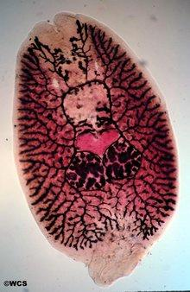
CLASE MONOGEA
ECTOPARÁSITOS DE PECES Y ANFIBIOS

Slide 28
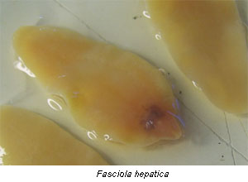
CLASE TREMÁTODA
SUB CLASE DIGENEA
Fasciola Hepática Saguaype o Duela
Endoparásito
Hígado de oveja
Raramente en el hombre

Slide 29
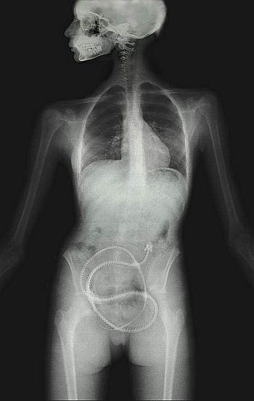
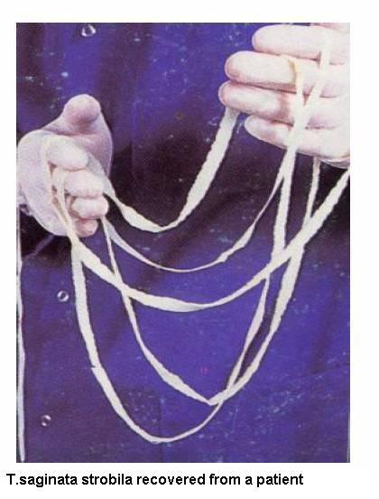
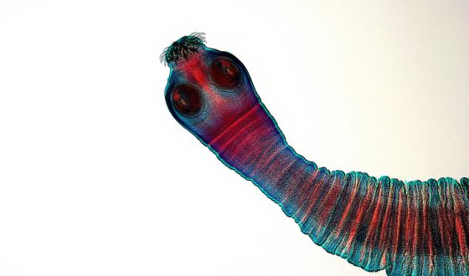
CLASE CESTODA
SUB CLASE EUCESTODA (TENIAS)
EQUINOCOCUS GRANULOSUS
TAENIA SAGINATA
TAENIA SOLIUM

Slide 30
